Slide 1



Tackling the generative learning Trilemma With Denoising Diffusion GANS
ICLR 2022 Spotlight Paper
Hyunki lee
2025.04.16
Medical Imaging & Intelligent Reality Lab (MI2RL)
Convergence Medicine/Radiology,
University of Ulsan College of Medicine
Asan Medical Center
South Korea
Notes:
안녕하세요, 김영제 발표 시작하겠습니다.
저번 발표 때 EEG관련된 주제를 들고 왔었는데,
이번에 미카이 챌린지로 주제를 바꾸게 되어서 챌린지 설명부터 시작하겠습니다.

Slide 2
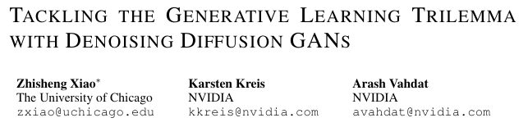
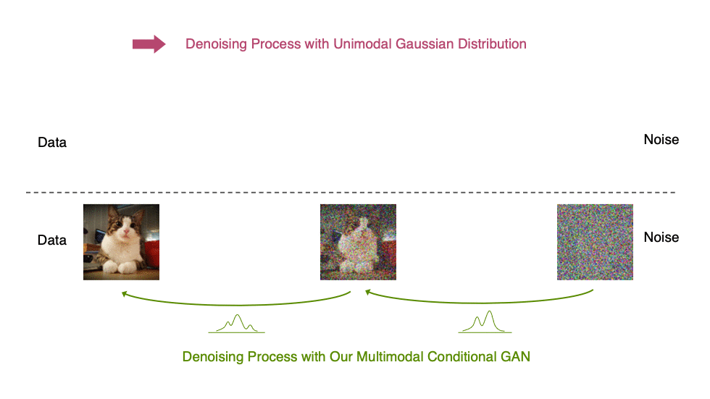
ICLR 2022 Spotlight Paper

Slide 3
Introduction & Background

Slide 4
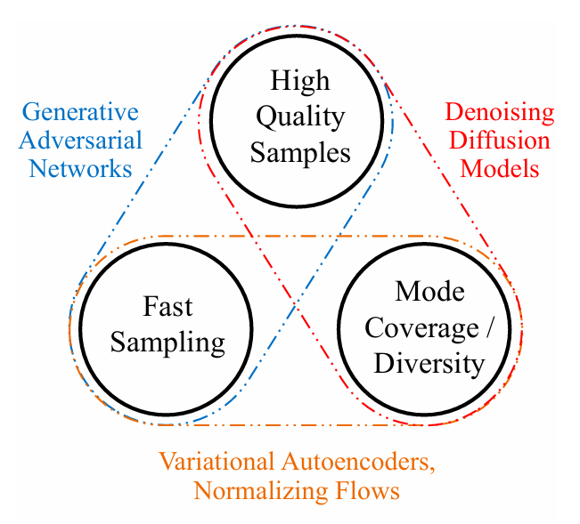
■
Introduction & Background
The Generative Learning Trilemma
GAN : 빠르고 고품질 샘플 생성은 잘하지만,
모드 커버리지가 낮음 (mode collapse 문제)
Diffusion : 고품질, 다양성은 뛰어나지만 느림
VAE : 모드 커버리지는 좋지만 샘플 품질이 낮음.
Notes:
High Sample Quality — 생성된 이미지가 실제같이 선명하고 디테일해야 함.
Mode Coverage / Diversity — 다양한 종류의 데이터를 고루 생성할 수 있어야 함 (소수 클래스 포함).
Fast Sampling — 생성 속도가 빨라야 실제 서비스에 쓸 수 있음 (예: 실시간 이미지 생성, 음성 합성
입력 데이터를 잠재 공간에 확률적으로 인코딩하고 이를 다시 복원함으로써 데이터의 분포를 학습하는 생성 모델이다.

Slide 5
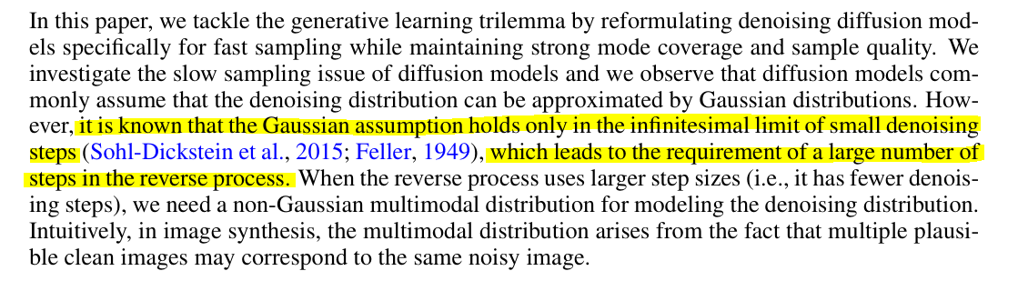
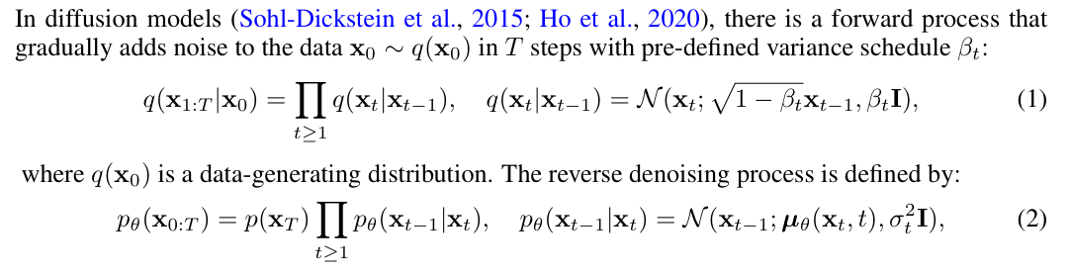
■
Introduction & Background
Notes:
Forward Process (노이즈 추가) , Reverse Process (denoising, 샘플 생성)

Slide 6
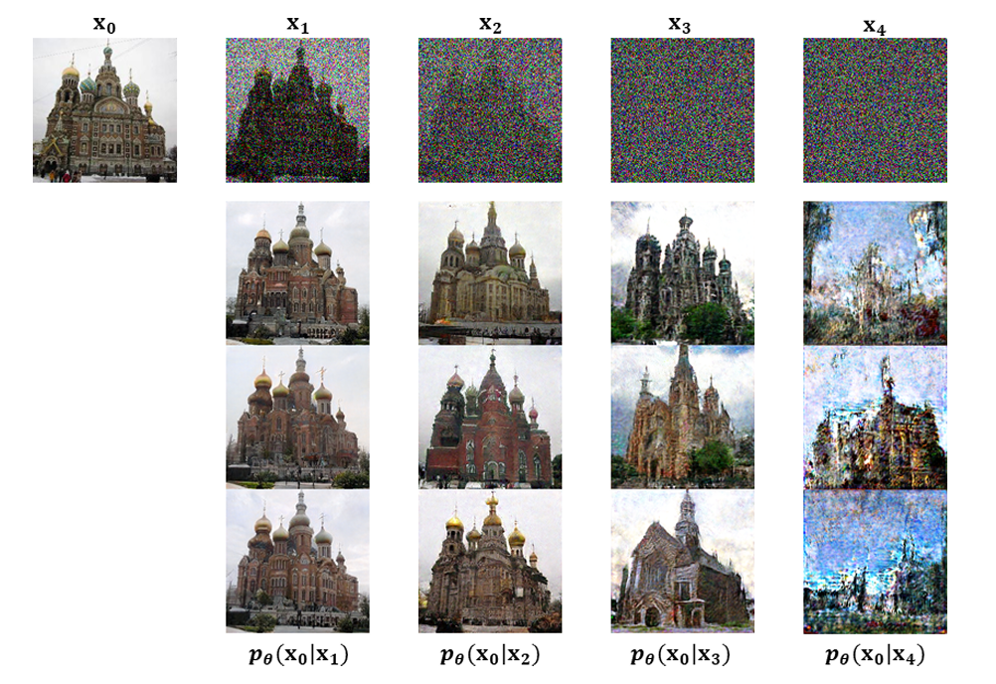
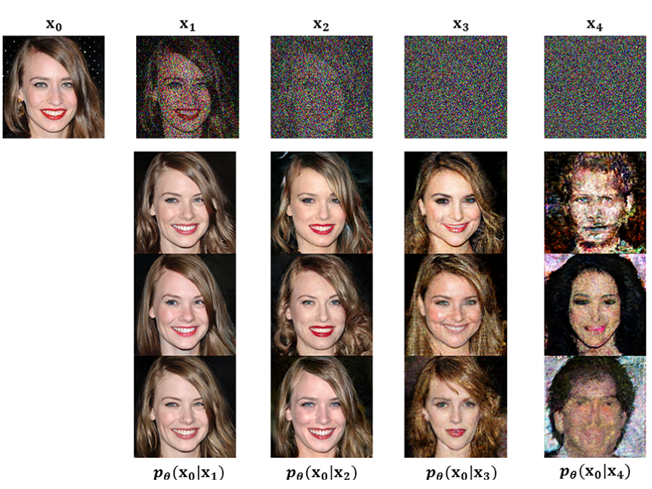
■
Introduction & Background
Notes:
diffusion 모델에서는 매 step에서 원래 이미지를 복원해야 하는데, 만약 그 step에서 여러 개의 plausible한 원본이 가능하다면, Gaussian 하나로 표현 못함 → 멀티모달 분포가 필요

Slide 7
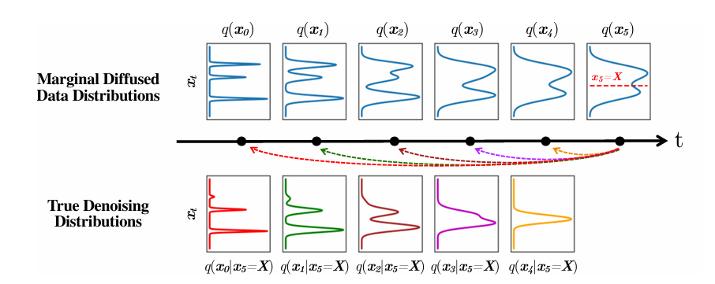
■
Introduction & Background
Notes:
diffusion 모델에서는 매 step에서 원래 이미지를 복원해야 하는데, 만약 그 step에서 여러 개의 plausible한 원본이 가능하다면, Gaussian 하나로 표현 못함 → 멀티모달 분포가 필요

Slide 8
Denoising Diffusion GANS

Slide 9
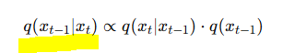
■
Denoising Diffusion GANS
■
MULTIMODAL DENOISING DISTRIBUTIONS FOR LARGE DENOISING STEPS
기존 diffusion 모델들은 각 denoising step에서 분포를 Gaussian으로 근사하였음.
이 의 장단점과 큰 step에서는 멀티모달 분포가 필요하다는 걸 수학적으로 설명해주는 파트
1. βₜ → 0 (step size가 아주 작을 때)
2. $q(x_{t})$자체가 Gaussian일 때 , 도 Gaussian 으로 근사 , Bayes’ rule 의 곱 도 Gaussian 으로 유지
매 denoising step에서 q(x_{t-1} | x_t)를 Gaussian으로 근사
→ 큰 step에서 부정확
→ Conditional GAN으로 모델링
Notes:
이 수식은:
“노이즈가 더해진 데이터 xtx_txt​를 보고, 이전 상태 xt−1x_{t-1}xt−1​를 추론할 수 있다.”
는 걸 수학적으로 표현한 것이고, 이는 확률적 역전파(reverse diffusion) 의 핵심 원리입니다.

Slide 10
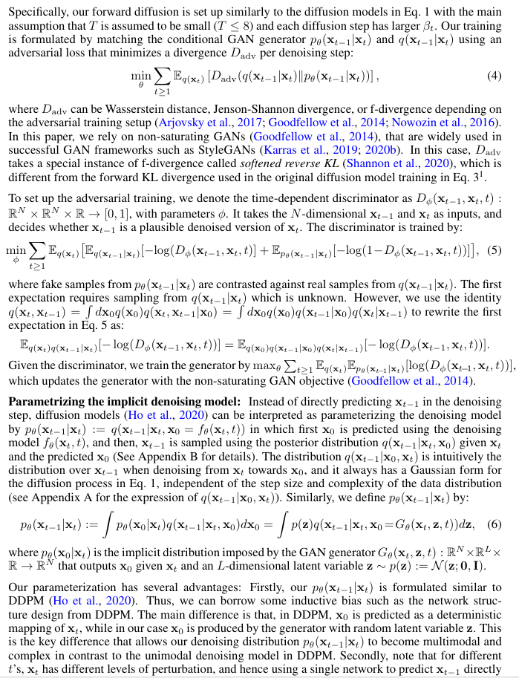
■
Denoising Diffusion GANS
■
MODELING DENOISING DISTRIBUTIONS WITH CONITIONAL GANs
에 대한 예측 은 GAN 기반
+ diffusion process

Slide 11
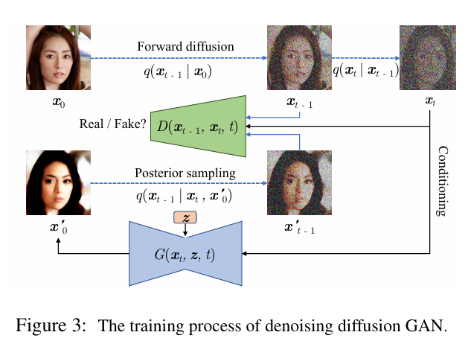
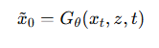
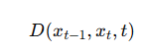
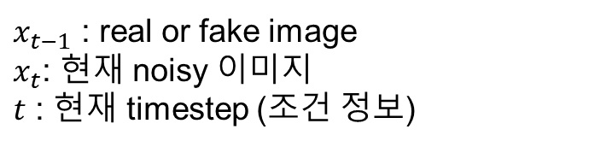
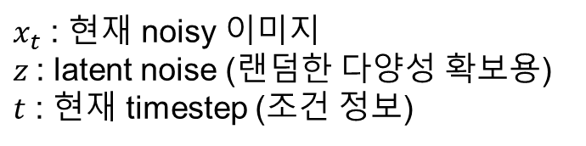
■
Denoising Diffusion GANS
$x_{t}$ : 현재 noisy 이미지
$z$: latent noise (랜덤한 다양성 확보용)
$t$ : 현재 timestep (조건 정보)
$x_{t−1}$ : real or fake image
$x_{t}$: 현재 noisy 이미지
$t$ : 현재 timestep (조건 정보)

Slide 12
Related Work

Slide 13
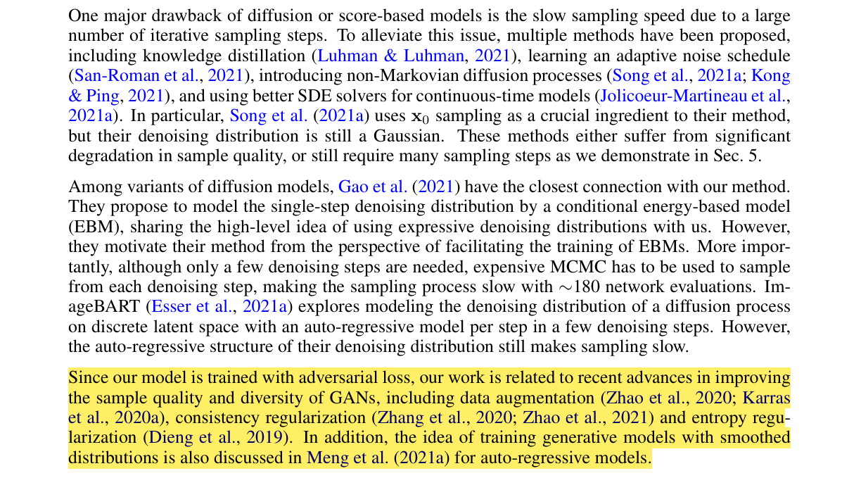
■
Related Work

Slide 14
EXPERIMENT

Slide 15
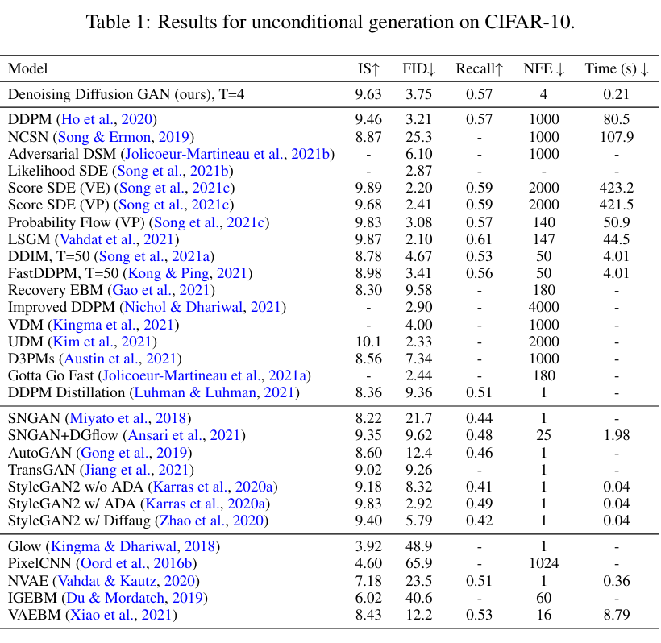
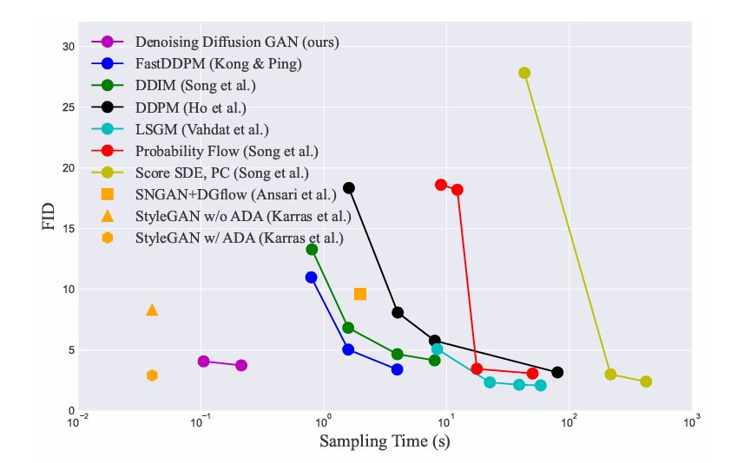
■
EXPERIMENT
■
OVERCOMING THE GENERATIVE LEARNING TRILEMMA

Slide 16
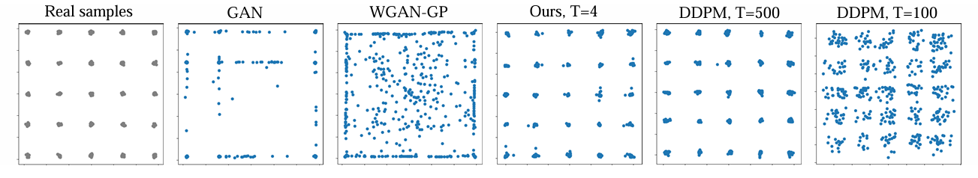
■
EXPERIMENT
■
OVERCOMING THE GENERATIVE LEARNING TRILEMMA

Slide 17
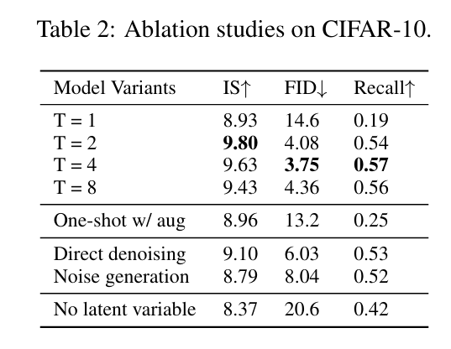
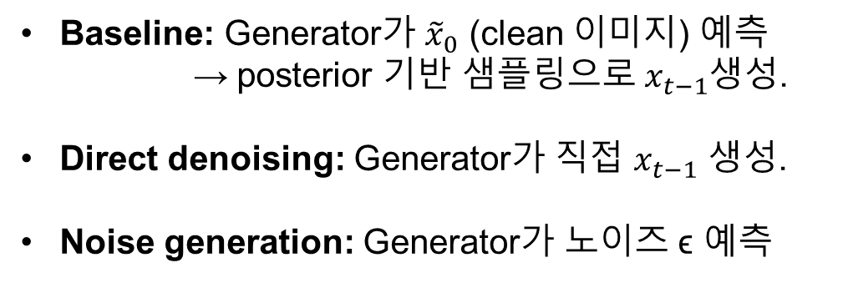
■
EXPERIMENT
■
OVERCOMING THE GENERATIVE LEARNING TRILEMMA
Baseline: Generator가 ${\tilde{x}}_{0}$​ (clean 이미지) 예측
→ posterior 기반 샘플링으로 $x_{t−1}$​생성.
Direct denoising: Generator가 직접 $x_{t−1}$​​ 생성.
Noise generation: Generator가 노이즈 ϵ 예측

Slide 18
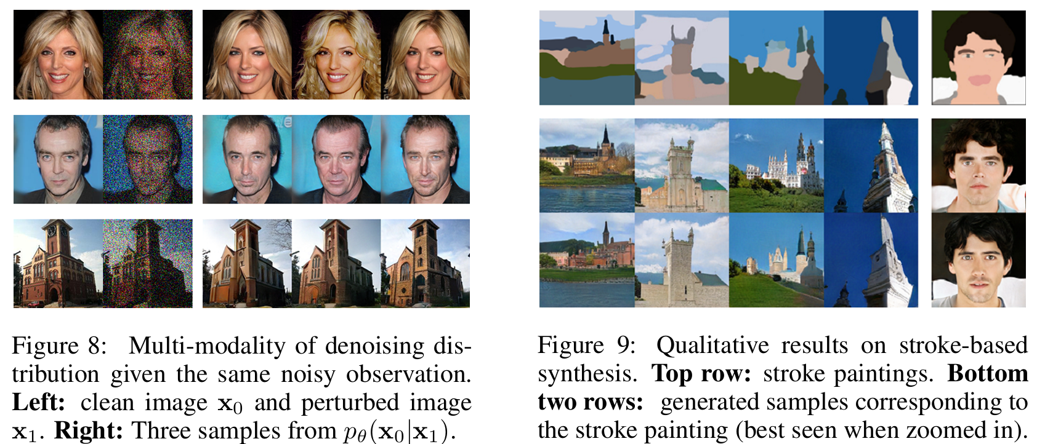
■
EXPERIMENT
■
OVERCOMING THE GENERATIVE LEARNING TRILEMMA

Slide 19
CONCLUSIONS

Slide 20
■
CONCLUSIONS
■
문제 제기: 확산 모델은 높은 품질과 다양한 샘플을 생성하지만, 느린 샘플링 속도가 실제 활용을 어렵게 만듦.
이는 가우시안 가정에 기반한 작은 디노이징 스텝 때문임.
■
제안 방법: 이를 해결하기 위해 **Denoising Diffusion GAN (DD-GAN)**을 제안.
각 디노이징 단계를 단순한 가우시안 분포가 아닌 multi-modal인 분포로 모델링하여, 큰 스텝이 가능하게 함.
■
결과: 실험을 통해 DD-GAN이 기존 확산 모델 수준의 높은 품질과 다양성을 유지하면서도, 샘플링 속도는 훨씬 빠름.

Slide 21
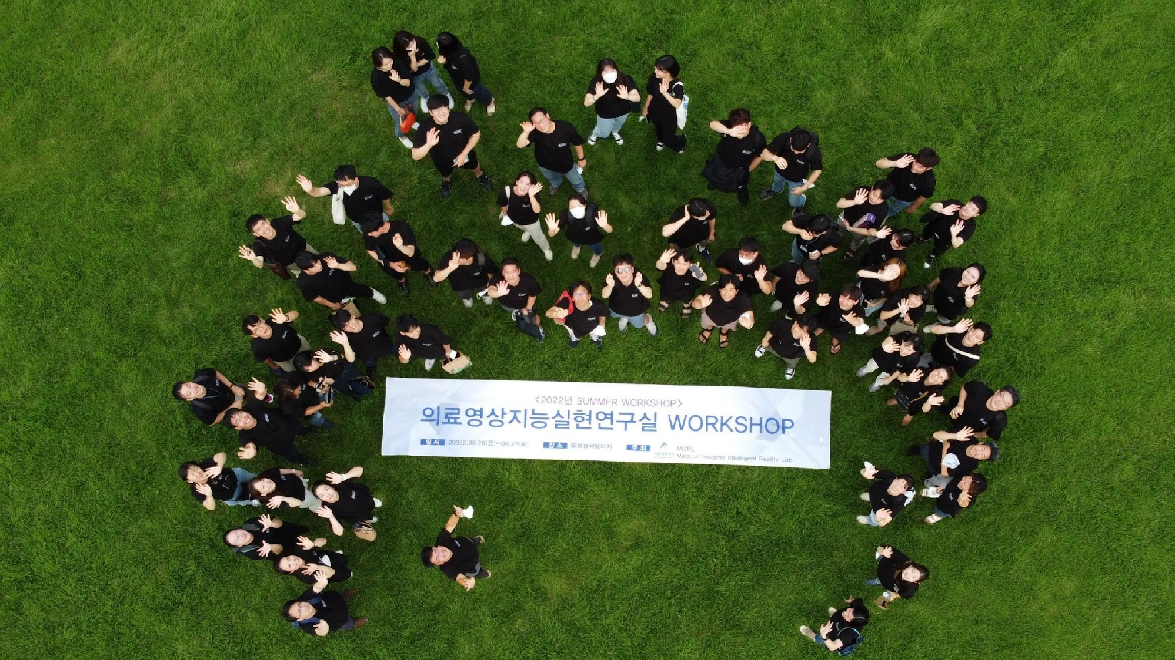
Collaborators
Radiology
Joon Beom Seo, SangMin Lee^{A,B}
Dong Hyun, Yang, Hyung Jin Won
Ho Sung Kim, Seung Chai Jung
Ji Eun Park, So Jung Lee
Jeong Hyun Lee, Gilsun Hong
Pathology
Hyunjeong Go, Gyuheon Choi
Gyungyub Gong, Dong Eun Song
Cardiology
Jaekwan Song, Jongmin Song
Young-Hak Kim
Anesthesiology
Sung-Hoon Kim, Eun Ho Lee
Neurology
Dong-Wha Kang, Chongsik Lee
Jaehong Lee, Sangbeom Jun
Misun Kwon, Beomjun Kim, Sun Kwon, Eun-Jae Lee
Surgery
Beom Seok Ko, JongHun Jeong
Songchuk Kim, Tae-Yon Sung
Gastroenterology
Jeongsik Byeon, Kang Mo Kim, Do-hoon Kim
Emergency Medicine
Dong-Woo Seo
Pulmonology and Critical Care Medicine
Yoen-mok Oh, Sei Won Lee, Jin-won Huh

